Slide 1

MAESTRIA EN PSICOLOGIA Y CONSEJERIA FAMILIAR.
MATERIA: Adicciones y Burnout.
ALUMNO: Andres Eguia Vega
TEMA: En que consiste la Terapia Cognitivo Conductual.
A 16 de Marzo del 2026.
Nuevo Laredo, Tamaulipas.

Slide 2

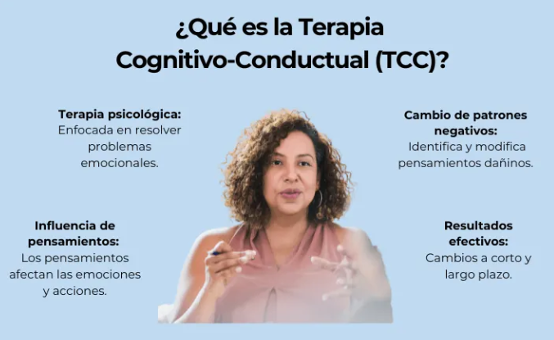
¿Qué es la Terapia Cognitivo‑Conductual (TCC)?
La Terapia Cognitivo‑Conductual es un enfoque psicoterapéutico basado en la evidencia científica que busca:
- Identificar,
- Comprender
Modificar patrones de pensamiento, emociones y conductas desadaptativas las cuales generan malestar psicológico.
Parte de la idea de que la forma en que una persona interpreta una situación influye directamente en cómo se siente y cómo actúa, más que la situación en sí misma.
Notes:
La oración ocupa un lugar central en la terapia cristiana para las adicciones, ya que conecta al drogadicto con el poder transformador de Dios. Orar junto con la persona permite pedir valor, entrega y fortaleza para enfrentar el proceso de recuperación, reconociendo que no se trata solo de un esfuerzo humano. La Biblia enseña que Dios no nos ha dado un espíritu de cobardía, sino de poder, amor y dominio propio, cualidades esenciales para vencer la adicción. La oración también fortalece la fe, renueva la esperanza y ayuda al individuo a experimentar el acompañamiento divino en los momentos de mayor debilidad. Integrar la oración de manera constante en el proceso terapéutico contribuye a una recuperación más profunda y significativa, centrada no solo en dejar la droga, sino en vivir una vida transformada y con propósito.
Origen de imagen: biblioteca de contenido de Microsoft 365

Slide 3

¿Cómo se define la Terapia Cognitivo Conductual (TCC)?
La TCC se define como una modalidad de intervención psicológica
Estructurada
Activa
Orientada a objetivos y de tiempo limitado
La cual trabaja sobre la relación entre pensamientos (cogniciones), emociones y conductas, enseñando al paciente estrategias prácticas para mejorar su funcionamiento psicológico y calidad de vida.
Notes:
La oración ocupa un lugar central en la terapia cristiana para las adicciones, ya que conecta al drogadicto con el poder transformador de Dios. Orar junto con la persona permite pedir valor, entrega y fortaleza para enfrentar el proceso de recuperación, reconociendo que no se trata solo de un esfuerzo humano. La Biblia enseña que Dios no nos ha dado un espíritu de cobardía, sino de poder, amor y dominio propio, cualidades esenciales para vencer la adicción. La oración también fortalece la fe, renueva la esperanza y ayuda al individuo a experimentar el acompañamiento divino en los momentos de mayor debilidad. Integrar la oración de manera constante en el proceso terapéutico contribuye a una recuperación más profunda y significativa, centrada no solo en dejar la droga, sino en vivir una vida transformada y con propósito.
Origen de imagen: biblioteca de contenido de Microsoft 365

Slide 4
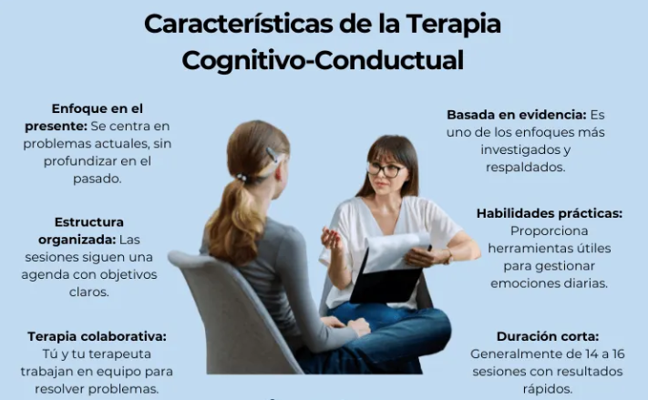
¿Cómo se trabaja con el paciente en la TCC?
La relación terapéutica en la TCC es colaborativa, es decir, el terapeuta y el paciente trabajan como un equipo.
Características del trabajo terapéutico:
- Psicoeducación: Se explica al paciente cómo funcionan sus pensamientos, emociones y conductas.
- Evaluación inicial: Identificación del problema, detonantes, pensamientos automáticos y conductas asociadas.
- Establecimiento de objetivos: claros y alcanzables.
- Registro y análisis de pensamientos: Uso de herramientas como el registro ABC (Acontecimiento – Belief/creencia – Consecuencia).
- Tareas para casa: El paciente practica lo aprendido fuera de sesión.
- Seguimiento y ajuste: Se evalúa el progreso y se modifican estrategias si es necesario.
El paciente tiene un rol activo y responsable de su proceso terapéutico.
Notes:
La oración ocupa un lugar central en la terapia cristiana para las adicciones, ya que conecta al drogadicto con el poder transformador de Dios. Orar junto con la persona permite pedir valor, entrega y fortaleza para enfrentar el proceso de recuperación, reconociendo que no se trata solo de un esfuerzo humano. La Biblia enseña que Dios no nos ha dado un espíritu de cobardía, sino de poder, amor y dominio propio, cualidades esenciales para vencer la adicción. La oración también fortalece la fe, renueva la esperanza y ayuda al individuo a experimentar el acompañamiento divino en los momentos de mayor debilidad. Integrar la oración de manera constante en el proceso terapéutico contribuye a una recuperación más profunda y significativa, centrada no solo en dejar la droga, sino en vivir una vida transformada y con propósito.
Origen de imagen: biblioteca de contenido de Microsoft 365

Slide 5
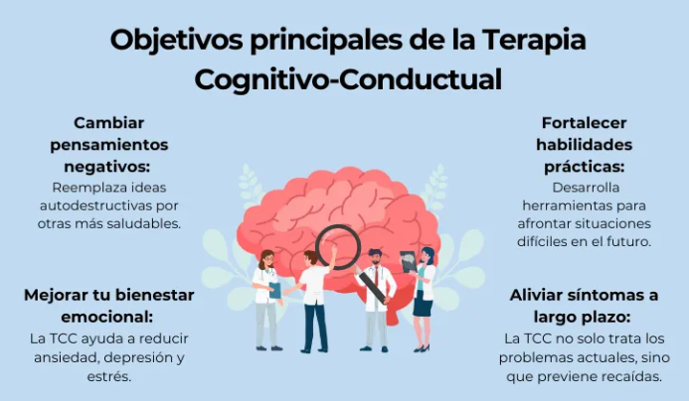
Objetivo de la Terapia Cognitivo‑Conductual
El objetivo principal de la TCC es:
Reducir el malestar psicológico y mejorar el funcionamiento emocional, conductual y social del paciente, dotándolo de habilidades que pueda aplicar de manera autónoma en el presente y el futuro.
Otros objetivos específicos incluyen:
- Identificar y modificar pensamientos irracionales o disfuncionales.
- Incrementar conductas adaptativas.
- Desarrollar habilidades de afrontamiento.
- Prevenir recaídas.
Notes:
La oración ocupa un lugar central en la terapia cristiana para las adicciones, ya que conecta al drogadicto con el poder transformador de Dios. Orar junto con la persona permite pedir valor, entrega y fortaleza para enfrentar el proceso de recuperación, reconociendo que no se trata solo de un esfuerzo humano. La Biblia enseña que Dios no nos ha dado un espíritu de cobardía, sino de poder, amor y dominio propio, cualidades esenciales para vencer la adicción. La oración también fortalece la fe, renueva la esperanza y ayuda al individuo a experimentar el acompañamiento divino en los momentos de mayor debilidad. Integrar la oración de manera constante en el proceso terapéutico contribuye a una recuperación más profunda y significativa, centrada no solo en dejar la droga, sino en vivir una vida transformada y con propósito.
Origen de imagen: biblioteca de contenido de Microsoft 365

Slide 6
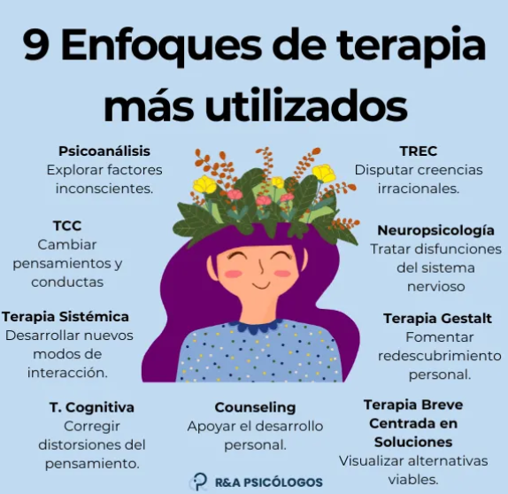
Enfoques dentro de la TCC.
La TCC no es un modelo único, sino un conjunto de enfoques relacionados, entre ellos:
Terapia Cognitiva (Beck)Se centra en los pensamientos automáticos y creencias nucleares.
Terapia Conductual Enfocada en la modificación directa de conductas a través de aprendizaje.
Terapia Racional Emotivo‑Conductual (Ellis)Trabaja sobre creencias irracionales y absolutistas.
Terapias Cognitivo‑Conductuales de tercera ola
Terapia de Aceptación y Compromiso (ACT)
Terapia Dialéctico‑Conductual (DBT)
Terapia basada en Mindfulness
Notes:
La oración ocupa un lugar central en la terapia cristiana para las adicciones, ya que conecta al drogadicto con el poder transformador de Dios. Orar junto con la persona permite pedir valor, entrega y fortaleza para enfrentar el proceso de recuperación, reconociendo que no se trata solo de un esfuerzo humano. La Biblia enseña que Dios no nos ha dado un espíritu de cobardía, sino de poder, amor y dominio propio, cualidades esenciales para vencer la adicción. La oración también fortalece la fe, renueva la esperanza y ayuda al individuo a experimentar el acompañamiento divino en los momentos de mayor debilidad. Integrar la oración de manera constante en el proceso terapéutico contribuye a una recuperación más profunda y significativa, centrada no solo en dejar la droga, sino en vivir una vida transformada y con propósito.
Origen de imagen: biblioteca de contenido de Microsoft 365

Slide 7
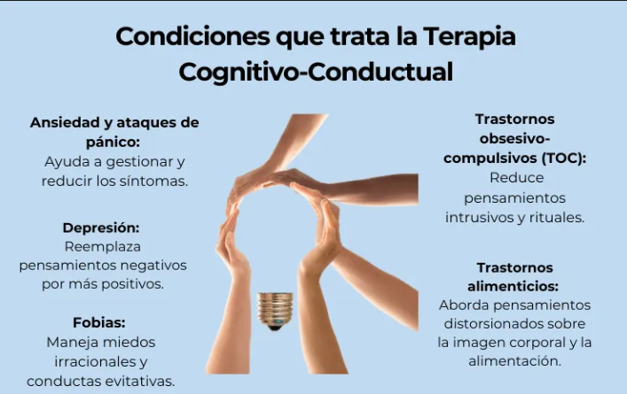
¿Para qué personas es adecuada la TCC?
La TCC es adecuada para:
Personas con depresión, ansiedad, fobias, trastorno obsesivo‑compulsivo, estrés postraumático, trastornos alimentarios, entre otros.
Personas que desean un enfoque práctico y estructurado.
Pacientes motivados a participar activamente.
Adultos, adolescentes y niños (con adaptaciones).
Personas que buscan aprender herramientas concretas para manejar sus problemas.
No depende del nivel educativo, sino de la disposición al trabajo terapéutico.
Notes:
La oración ocupa un lugar central en la terapia cristiana para las adicciones, ya que conecta al drogadicto con el poder transformador de Dios. Orar junto con la persona permite pedir valor, entrega y fortaleza para enfrentar el proceso de recuperación, reconociendo que no se trata solo de un esfuerzo humano. La Biblia enseña que Dios no nos ha dado un espíritu de cobardía, sino de poder, amor y dominio propio, cualidades esenciales para vencer la adicción. La oración también fortalece la fe, renueva la esperanza y ayuda al individuo a experimentar el acompañamiento divino en los momentos de mayor debilidad. Integrar la oración de manera constante en el proceso terapéutico contribuye a una recuperación más profunda y significativa, centrada no solo en dejar la droga, sino en vivir una vida transformada y con propósito.
Origen de imagen: biblioteca de contenido de Microsoft 365

